Slide 1
GÕ HÀNG PHÍM SỐ
BÀI 3

Slide 2
Biết vị trí đặt các ngón tay khi gõ hàng phím số và thực hiện được thao tác gõ đúng cách.
Giải thích được lợi ích của việc gõ bàn phím đúng cách.
Gõ được đúng cách một đoạn văn bản ngắn khoảng 50 từ.

Slide 4


Slide 5


Chia sẻ cách gõ hàng phím trên, hàng phím cơ sở, hàng phím dưới trong khu vực chính của bàn phím?

Slide 6
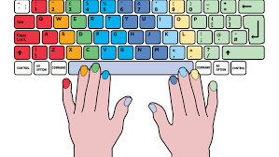
Vậy cách gõ hàng phím số trên khu vực chính của bàn phím có gì khác không?

Slide 7
KHÁM PHÁ

Slide 8

CÁCH ĐẶT TAY VÀ GÕ PHÍM ĐÚNG CÁCH TRÊN HÀNG PHÍM SỐ
✔ Em hãy nhắc lại cách đặt tay và phân công gõ phím cho các hàng phím trên, hàng phím cơ sở và hàng phím dưới trong khu vực chính của bàn phím.
✔ Cách đặt tay và gõ hàng phím số có tương tự cách đặt tay và gõ các hàng phím khác trong khu vực chính của bàn phím không?
✔ Mỗi phím trên hàng phím số có mấy kí tự? Đó là những kí tự nào?
✔ Để gõ được kí tự phía trên của mỗi phím, em nhấn và giữ phím gì?

Slide 9
✔ Cách đặt tay và gõ hàng phím số cũng tương tự cách đặt tay và gõ các hàng phím khác trong khu vực chính của bàn phím.
✔ Khi gõ các phím trên hàng phím số:
✔ Đặt các ngón tay đúng vị trí các phím xuất phát trên hàng phím cơ sở;
✔ Ngón tay đưa lên gõ phím trên hàng phím số, gõ nhẹ nhàng, dứt khoát;
✔ Gõ xong đưa ngón tay trở về đúng vị trí trên hàng phím cơ sở.
✔ Mỗi phím trên hàng phím số có hai kí tự, phía dưới là kí tự chữ số và phía trên là kí tự đặc biệt.
✔ Để gõ được kí tự phía trên của mỗi phím, em nhấn và giữ phím Shift khi gõ.

Slide 10
LUYỆN TẬP

Slide 11


Slide 12
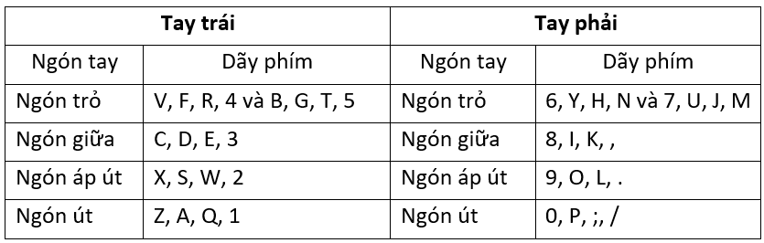
Đáp án gợi ý
Câu 1:
Câu 2: Tất cả đáp án đều đúng.

Slide 14
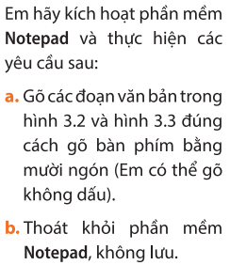
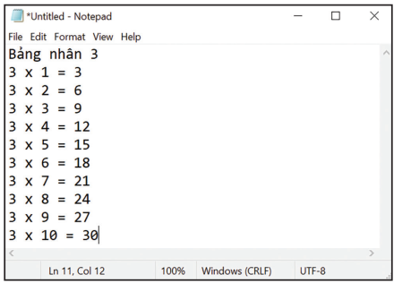
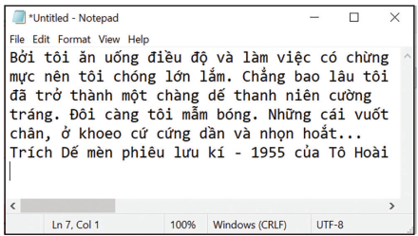
Nhiệm vụ thực hành

Slide 15


GHI NHỚ
Lợi ích của việc gõ bàn phím đúng cách:
- Gõ nhanh, chính xác phím cần gõ, giúp tăng hiệu quả công việc;
- Bảo vệ sức khoẻ, tránh mỏi cổ, mỏi tay.
Cách đặt tay và gõ phím trên hàng phím số cũng tương tự cách đặt tay và gõ các hàng phím khác trong khu vực chính của bàn phím.

Slide 16
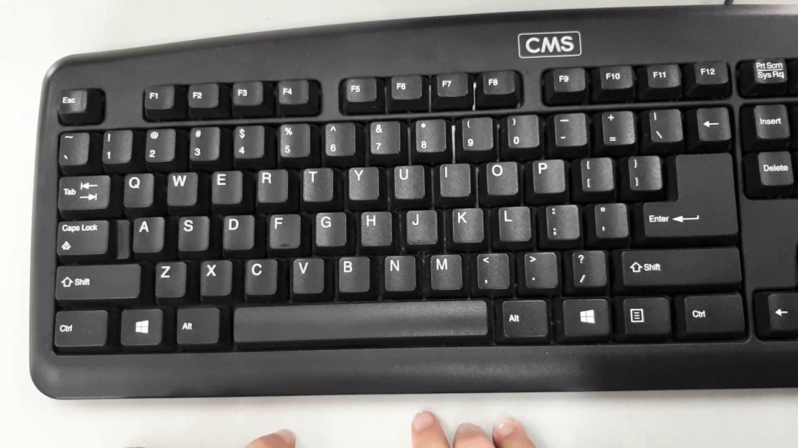

Slide 17
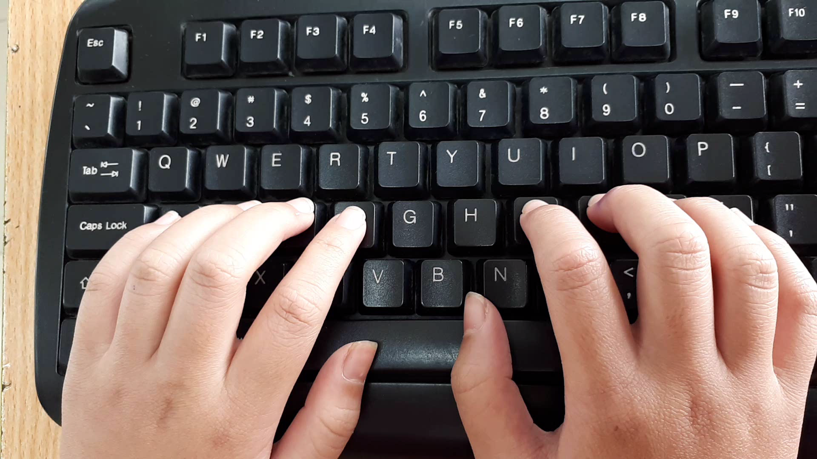

Slide 18
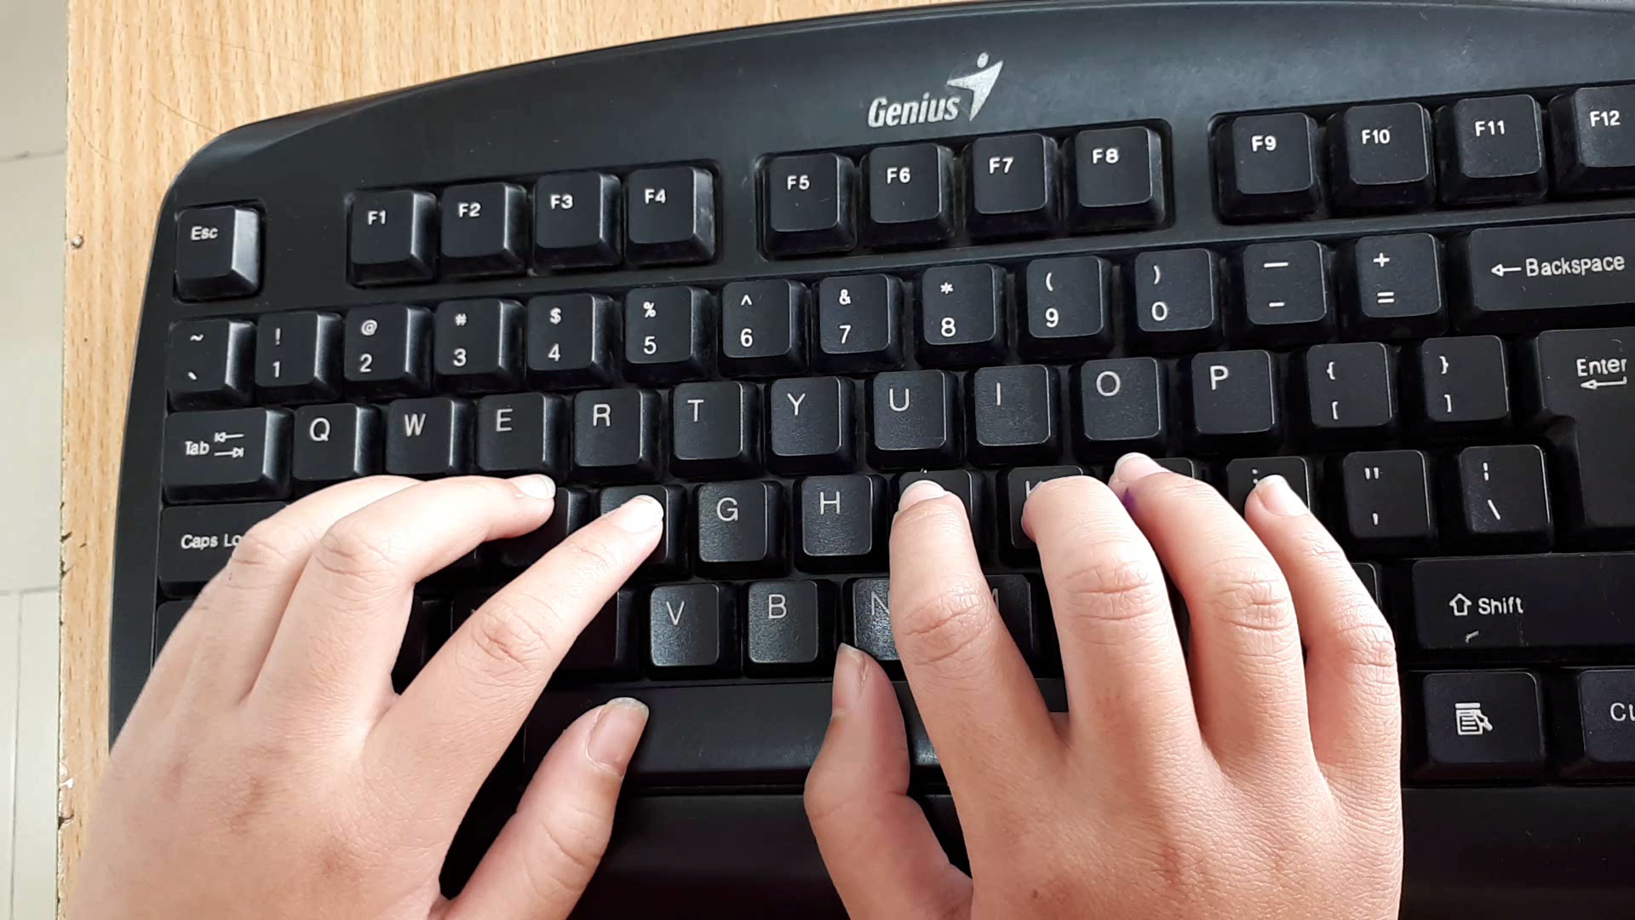

Slide 19


Slide 20


